Slide 1




Mayara Brasil
Nutrição
20010.1

Slide 2

Sumário
Finalidade
Tipo de produtos
Profissional
Utilitários do software
Referências

Slide 3

Qual a finalidade?
O dietWin é uma linha de softwares de nutrição com o objetivo de otimizar, padronizar e qualificar os processos e rotinas de trabalho, facilitando a interpretação e imprimindo confiabilidade aos dados apresentados. Além disso, permite ao profissional ampliar sua perspectiva no mercado de trabalho, dinamizando e otimizando seu tempo.
Facilitar a vida do profissional
Atendimento personalizado

Slide 4
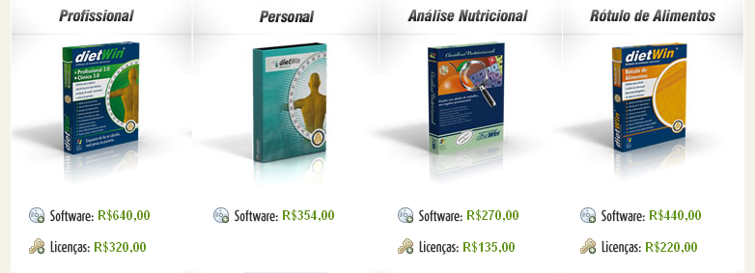
Tipos
Os interessados podem baixar gratuitamente o programa (para fim de teste), entrando em contato com o servidor.

Slide 5
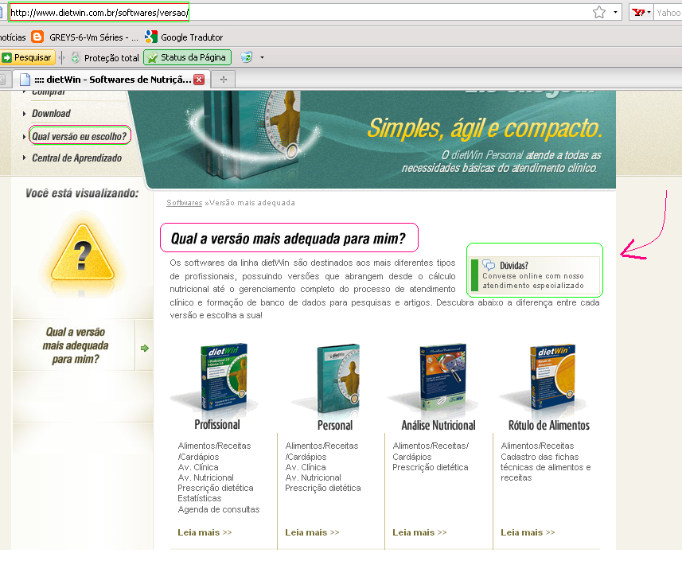

Slide 6
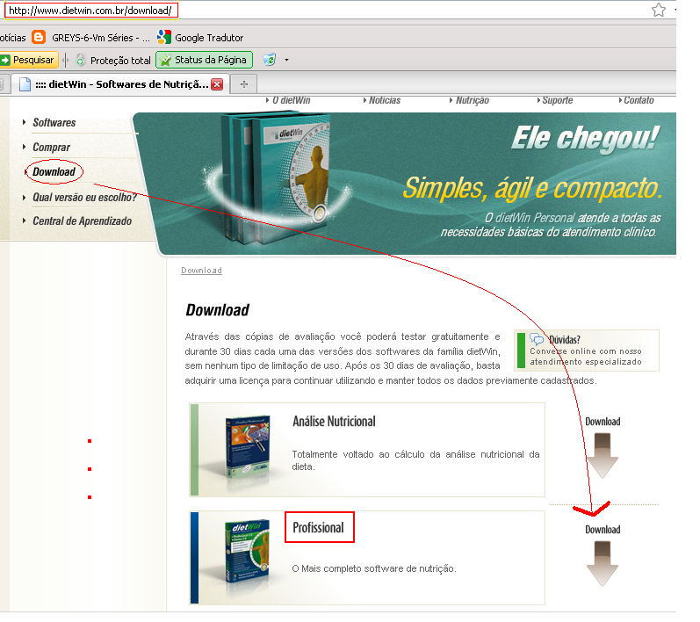

Slide 7
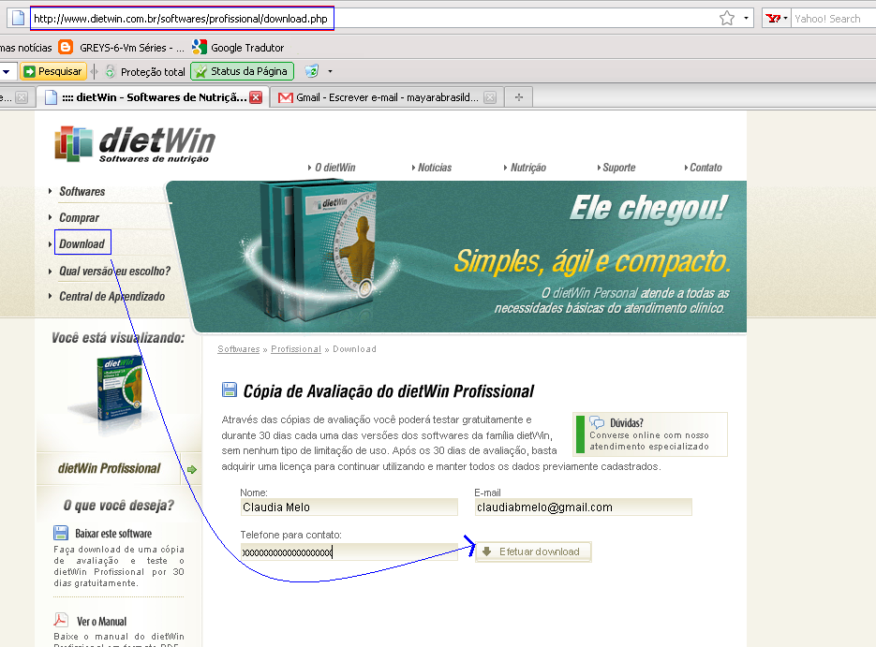

Slide 8
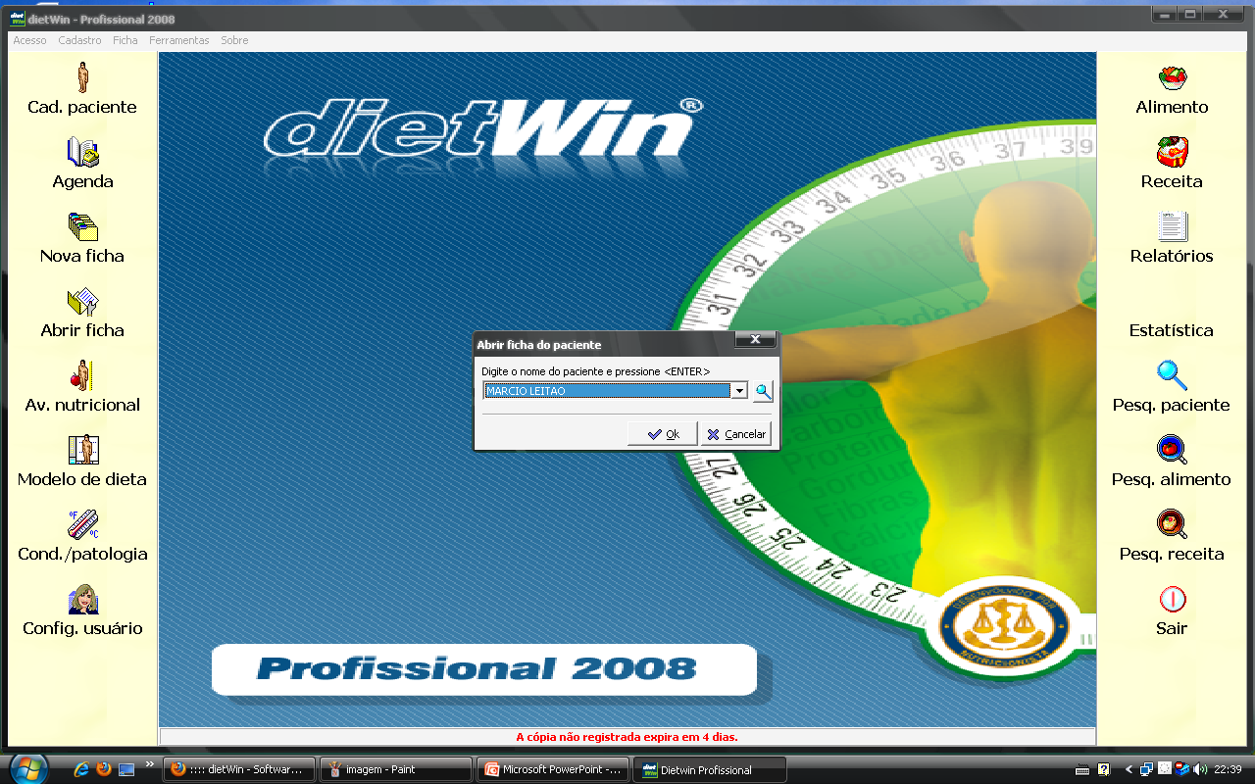
Profissional
Profissional

Slide 9
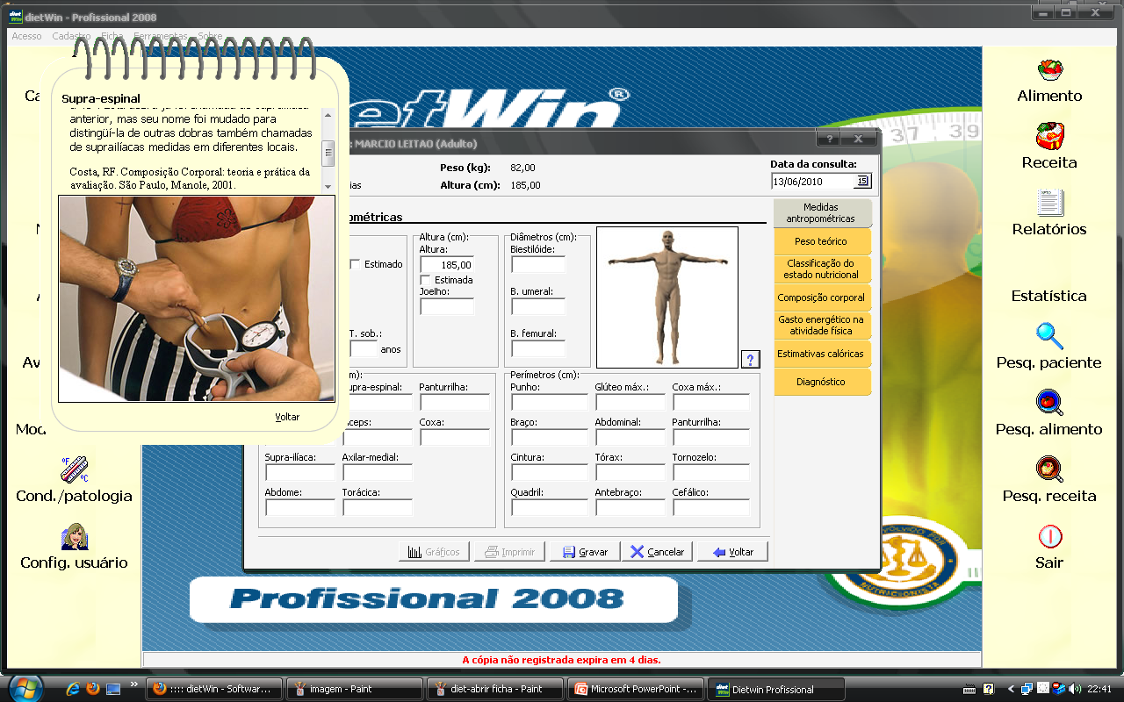
Utilitários do software

Slide 10
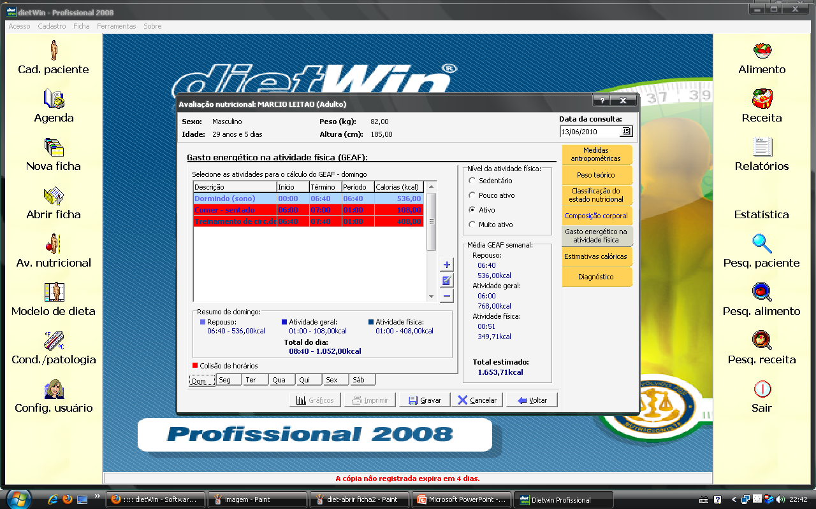

Slide 11
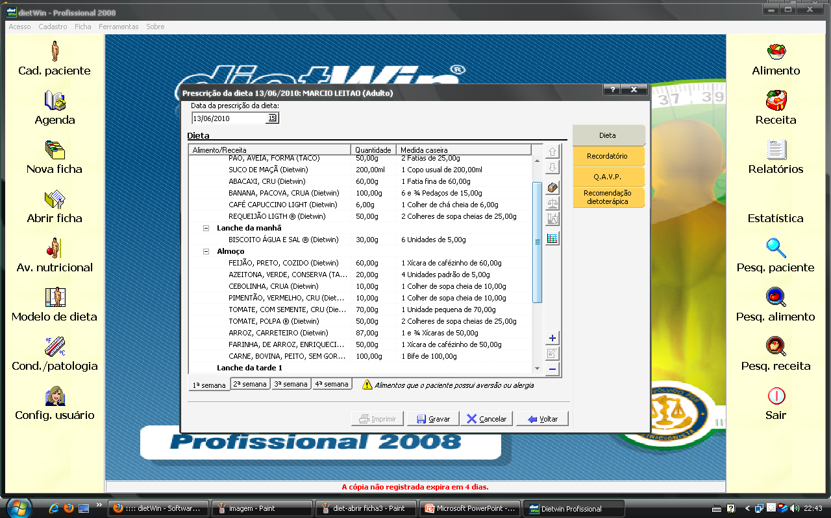

Slide 12
Qual o diferencial?
Completo (atende as necessidades clínicas, hospitalares, agenda, ficha técnica e rotulagem de alimentos);
Manual com fácil explicação*
Cd didático para instalação
Usado em várias pesquisas a nível nacional e internacional.

Slide 13
Referências
http://www.dietwin.com.br/manual/index.php?title=Clinico
http://www.slideshare.net/dietwin/dietwin-avaliao-nutricional-presentation

Slide 14

Obrigada!

